Slide 1
Strategický plán rozvoje města
Bělá pod Bezdězem
Vstupní seminář pro členy ŘS a PS
12. října 2016
Bělá pod Bezdězem

Slide 2
Program
Zahájení
Proč strategicky plánovat a řídit
Postup tvorby strategického plánu
Jak se bude s hotovou strategií pracovat
Praktické cvičení – základní pojmy
Následující postup
Diskuse

Slide 3
Zahájení

Slide 4
MEPCO, s. r. o.
dceřiná společnost českého a nizozemského svazu měst a obcí (založeno v r. 2004)
městem vybrána na základě provedeného výběrového řízení
zpracování desítky strategických rozvojových dokumentů (Ústí nad Labem, Děčín, Litoměřice, Klimkovice, Jihlava, Znojmo, Praha, Uherské Hradiště, Pardubice, Vláda ČR…)
realizační tým:
Ing. Tomáš Sýkora, výkonný ředitel
Mgr. Nela Hrušková, analytička
Mgr. Alexandra Šimčíková, metodička
příp. další experti

Slide 5
MEPCO: Naše principy
praktické využití teoretických zkušeností
navazujeme na bohaté zkušenosti a zároveň pracujeme s poznatky z akademické sféry
komplexní řešení na míru
řešení sestavujeme dle místních potřeb a požadavků, „nekopírujeme“
vlastní zapojení do interního týmu
úzce spolupracujeme s úředníky i politickou reprezentací
využitelnost a udržitelnost výsledků
netvoříme dokumenty „do šuplíku“
inovativnost
máme přístup k inovativním postupům, které umíme v přiměřené míře aplikovat do místních podmínek
šíření dobré praxe
známe osvědčená (i neúspěšná) řešení a umíme se jimi inspirovat

Slide 6
Proč strategicky plánovat a řídit

Slide 7
Strategické řízení
nejedná se jen o tvorbu strategického plánu, jde o celý komplex kontinuálních aktivit:
příprava strategického plánu
jeho reálné naplňování
vyhodnocování úspěšnosti
přijímání opatření ke změnám
strategické řízení = dělat správné věci správně a správně o nich komunkovat
není ze zákona povinné, ale:
je povinnost hospodařit účelně a hospodárně (zák. o obcích), resp. účelně, efektivně a hospodárně (zák. o finanční kontrole)
nejsou-li stanoveny cíle, nelze vyhodnotit účelnost

Slide 8
Strategické řízení
Plánování → RealizacE → Vyhodnocování
Strategické plánování je jen součástí celého kontinuálního procesu strategického řízení.
Cílem tedy není mít strategický plán, ale strategicky řídit rozvoj velkého a složitého celku, jímž je město.
Strategický plán je jen nástroj či vodítko pro strategické řízení rozvoje města.

Slide 9
K čemu slouží strategický plán
ke kompetentnímu rozhodování města
opora v nastavení cílů, nad nimiž panuje shoda
k efektivnímu a hospodárnému investování města
vyloučit nahodilost
ke koordinaci a vzájemné provázanosti projektů
dosahování synergií
k poskytnutí stability a jistoty pro všechny, kteří ve městě působí
firmy, školy, neziskové organizace…
k čerpání dotací pro rozvoj města
strategické řízení je nutnou podmínkou čerpání dotací z Evropských strukturálních a investičních fondů (MAPy, SUMPy, apod.)

Slide 10
Jak má vypadat funkční strategický plán
zpracování štíhlého dokumentu
jednoduchý, přehledný, snadno komunikovatelný
definování vize a stanovení cílů
cíle musí být ambiciózní, ale dosažitelné a měřitelné (indikátory)
respektování místních podmínek
cíle musí vycházet z analýzy a pracovat s riziky
nastavení odpovědností
cílům přidělit garanty a nastavit systém implementace
provázání s rozpočtem
strategii naplňovat prostřednictvím akčních plánů sestavovaných v souladu s rozpočty
integrování s ostatními dokumenty
respektovat územní plán, strategie EU, ČR, kraje atd.

Slide 11
Postup tvorby
strategického plánu

Slide 12
Realizační tým
Zastupitelstvo a Rada města
REALIZAČNÍ TÝM
Politický gestor
Manažer strategie
A
ZPRACOVATEL
Řídící skupina
starostka, místostarosta, tajemník, ved. ORMM, ved. FO
Pracovní skupina
ŘS + ved. SO, 1 zástupce za každou stranu, řed. ZŠ, MŠ, TS, Lesů, MKZ
Odbory města
Kontaktní osoba = manažer strategie: Ing. Jana Vltavská, vedoucí ORMM

Slide 13
Jak vypadá strategický plán
ANALYTICKÁ ČÁST
NÁVRHOVÁ ČÁST
IMPLEMENTAČNÍ ČÁST
KROKY | VÝSTUPY
analýza dat (statistiky) kvantitativní a kvalitativní analýza (rozhovory s klíčovými aktéry , dotazníky) | soc.-ek. analýza PESTEL analýza dokumentů analýza rizik SWOT
východiska z analýzy návrhy členů PS veřejné projednání územní plán priority stakeholderů | vize pilíře cíle opatření indikátory
zohlednění organizační struktury zohlednění vnitřních předpisů nastavení procesů | nastavení procesu vyhodnocování nastavení procesu tvorby akčních plánů řízení změn strategie
zpracovatel za účasti města
PS a město za koordinace zpracovatele
zpracovatel ve spolupráci s městem

Slide 14
Harmonogram tvorby strategického plánu
Rok |  | 2016 |  |  |  |  |  | 2017
Měsíc |  | 07 | 08 | 09 | 10 | 11 | 12 | 01 | 02 | 03 | 04 | 05 | 06
Nastavení postupu prací
zapojení veřejnosti: | vstupní seminář
zapojení týmu: | ustavení Řídicí skupiny a pracovní skupiny, vstupní seminář pro interní tým
Analytická část | Dotazníky, data
zapojení veřejnosti: | dotazníkové šetření, hledání „10 P“, veřejné projednání : analytická zjištění
zapojení týmu: | setkání PS a ŘS
Návrhová část | Cíle, opatření
zapojení veřejnosti: | veřejné projednání návrhů, vč. sběru připomínek a doporučení
zapojení týmu: | setkání PS a ŘS
Implementační část | Způsob řízení
zapojení veřejnosti: | finální schvalování na ZM
zapojení týmu: | setkání PS a ŘS, proškolení gestorů

Slide 15
Základní principy
Při plánování a realizaci rozvoje území je nutné uplatnit dobré vládnutí (good governance).
Strategické plánování je dynamický, kontinuální proces.
Rostoucí tlak na dosahování a prokazování výsledků a na hospodárnost
→ to vše by mělo být uplatněno v procesu strategického řízení
Notes:
09:50

Slide 16
Good Governance
přijímat správná rozhodnutí
provádět je procesně správně
vhodnou formou o nich komunikovat
aby se město dobře rozvíjelo, je potřeba plnit všechny tři složky současně
je nutné neustále pracovat na zlepšování všech tří složek
Notes:
…

Slide 17
Good Governance
„Dělat (vybrat) správné věci“ je úkolem zejména zastupitelů města.
„Správně je provádět“ je úkolem zejména úřadu a organizací města.
Dělat
(vybrat) správné věci
Správně
je
provádět
Úspěch vyžaduje zvětšovat průnik – dělat správné věci správně a správně komunikovat
„Správně komunikovat“ je úkolem všech zúčastněných.
Správně komunikovat (s veřejností)
Notes:
…

Slide 18
Good Governance
dělám dobré věci
věci nedělám správně (v rozporu se zákony)
o věcech, které dělám, dobře komunikuji s veřejností
rozhodnutí jsou neplatná
Notes:
…

Slide 19
Good Governance
dělám dobré věci
dělám je správně
neumím je „prodat“, nekomunikuji o nich
nikdo o tom neví, veřejnost je nespokojená, vedení města prohraje volby
Notes:
…

Slide 20
Good Governance
dělám věci procesně správně
dělám špatná rozhodnutí
veřejnost informuji
město se nerozvíjí, upadá
Notes:
10:20

Slide 21
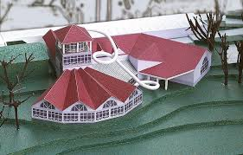
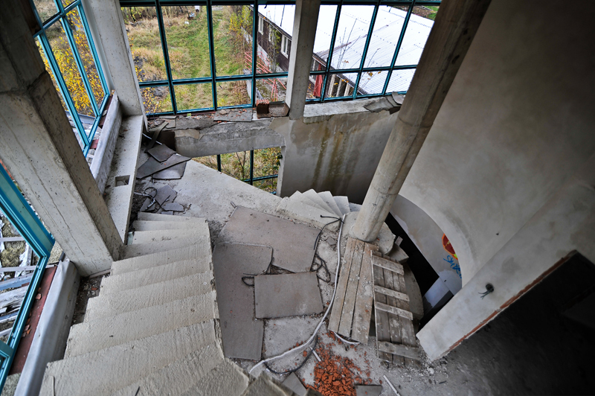
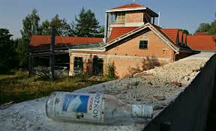
Příklad špatné praxe
Notes:
Bublava: 380 obyvatel, rozpočet obce 4 mil. Kč, náklady projektu 95 mil. Kč, záměr od r. 1997, stavební povolení 1999, rozhodnutí o dotaci MF ČR 2000, zastavení stavby 2002 (zrušení dotace)
neprůhledné VŘ (rozhoduje jen starosta), PSP ČR nezkoumá efektivnost při přidělení dotace (nepodloženo analýzami)
2002 nutnost vrátit dotaci 30 mil., stavební firma žaluje obec o 38 mil.
2012 zablokování majetku obce
nemožnost čerpat dotace…

Slide 22
Zmatek ve strategiích
Úroveň: zastupitelstvo a rada města
Úroveň: vedení města
Úroveň: vedoucí odborů, ředitelé organizací
Úroveň: pracovníci
Dílčí koncepce je již na úrovni zastupitelstva
či rady v rozporu se strategickým plánem.
To zcela logicky na nižších úrovních působí zmatek – jednotlivé dokumenty se nepodporují nebo si dokonce odporují. To se promítá do aktivit, činností, struktury …
Důsledkem je: nízká výkonnost, kvalita, vyšší náklady!!
Notes:
snižuje chaos; využívat a tím odstranit balast (méně zbytečné práce) – musí se naučit ale využívat všichni; lepší pocit z práce (součást celku, ne agendy vytržené z kontextu); využít při tematických koncepcích
10:30

Slide 23
Jak se bude se strategií pracovat

Slide 24
Jak používat strategii v praxi – ÚŘEDNÍK
„Furt mě tahaj na pracovní skupiny.“
„Už zas chtěj něco vyplnit.“
„Zas se ptaj na blbosti.“
„Mám svý práce dost.“
Nebudu-li hledět na svou agendu izolovaně, ale v kontextu, mohu ve své práci vidět větší smysl.
Krátkodobě je to práce navíc, ale v dlouhodobém horizontu mi může zefektivnit práci (bude se dělat méně věcí, které ale budou smysluplnější).
Mohu ovlivnit věci, které se mi nedaří prosadit.
Mám nástroj proti ad hoc zadání, které je v rozporu se strategií.
Notes:
12:00

Slide 25
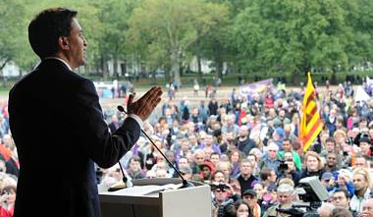
Jak používat strategii v praxi – ZASTUPITEL
„Ten můj nápad je skvělej, nechápu, proč ostatní nechtěj hlasovat pro.“
„To je jak hrách na zeď házet. Chci to po tom vedoucím už tři měsíce, a on má pořád nějaký výmluvy.“
Pokud má můj nápad oporu ve strategii, měli by jej ostatní zastupitelé podpořit, protože strategie je závazná, odhlasovali si ji a zavázali se občanům.
Nekoná-li úředník, jak bych si představoval, neplní nejen můj úkol, ale vlastně ani usnesení zastupitelstva, které se zavázalo plnit strategii.
Notes:
12:05

Slide 26
Jak používat strategii v praxi – VŠICHNI
Aktivity v souladu se strategií mají přednost při sestavování rozpočtu.
Není ve strategii vše, co potřebuji? Mohu navrhnout doplnění.
Pokud organizace přechází od tradičního k projektovému řízení, musí mít všichni vhodné podmínky:
týmovost;
časový prostor (rozdělení agendy, přeskupení agendy, zefektivnění agendy);
ochota spolupracovat a myslet projektově – ohodnocení.
Notes:
12:10

Slide 27
Implementace strategie
součástí strategického plánu bude implementační kapitola, popisující detailně způsob nakládání se strategií v praxi
zejména bude obsahovat:
nastavení rolí
harmonogram aktivity souvisejících se strategickým řízením v průběhu roku
metodiku tvorbu akčního plánu (vč. zásobníku projektů) v souladu s rozpočtem
metodiku hodnocení strategického plánu (měření úspěšnosti)
nastavení plánu řízení změn (na základě evaluací)
Notes:
09:50

Slide 28
Praktické cvičení

Slide 29
Zapojení pracovní skupiny
bude vyžadována úzká součinnost celého týmu
v průběhu tvorby strategického plánu (zejména v návrhové části) budeme vyžadovat aktivní spolupráci od členů PS (dodání vstupů)
budeme spolupracovat zejména na:
formulaci SWOT analýzy
formulování vize
definování počtu a zaměření pilířů a formulování cílů, vč. jejich detailních popisů
stanovování indikátorů pro měření úspěšnosti, vč. jejich detailních popisů, nastavení metodiky měření
nastavení odpovědností a rolí v procesu strategického řízení
Notes:
09:50

Slide 30
Bližší specifikace cíle
PRIORITNÍ OBLAST:
DÍLČÍ VIZE
POPIS CÍLE | Bližší specifikace cíle a jeho zdůvodnění; podmínky realizace; případně bariéry; popis cílového stavu, případně nástrojů; je-li to nezbytné, tak vysvětlení pojmů a termínů.
HLAVNÍ OPATŘENÍ | Seznam hlavních opatření
VAZBY NA DALŠÍ CÍLE | Informace o vazbě na další cíle strategie
ODPOVĚDNOST | Politická i věcná zodpovědnost
PARTNEŘI | Informace o nutnosti spolupráce a zapojení partnerů, vyžaduje-li ji plnění cíle
INDIKÁTORY | Měřítka pro naplnění strategie
ODHAD FINANČNÍ NÁROČNOSTI | Expertní odhad finanční náročnosti stanovené na základě klíčových/strategických projektů
Notes:
09:50

Slide 31
Karta indikátoru
PILÍŘ SPRM | 1. Sociální soudržnost
CÍL SPRM | 1.1
NÁZEV INDIKÁTORU | Počet NEPŘIJATÝCH DĚTÍ DO MATEŘSKÝCH ŠKOL
MĚRNÁ JEDNOTKA | Počet
OPTIMÁLNÍ SMĚR | ╤
SPRÁVCE INDIKÁTORU | Odbor …
GESTOR | ….
ROKY | 2016 | 2018 | 2022
PLÁN |  | 0 | 0
SKUTEČNOST | …
POPIS INDIKÁTORU: Cílem města je zajistit možnost navštěvovat mateřskou školu na svém katastrálním území. Město proto zajistí dostatek volných kapacit v každém katastrálním území, neboť nabídka a poptávka se může v jednotlivých částech lišit.
INDIKÁTOR OVLIVŇUJE: Demografický vývoj, migrační saldo města, poptávka a nabídka, kvalita MŠ
METODIKA A VÝPOČET: Odbor školství vyhodnotí, na kolik jsou mateřské školy naplněny a kolik žádostí bylo odmítnuto. Indikátor sleduje počet dětí, jejichž rodiče podali přihlášku do MŠ, ale nebyly přijaty. Indikátor sleduje i přihlášky dětí mladších 3 let nebo dětí s jiným místem bydliště než je Bělá pod Bezdězem.
ZDROJ ČERPÁNÍ DAT: Odbor rozvoje a majetku města
PERIODA VYHODNOCOVÁNÍ INDIKÁTORU: 1x za rok
Notes:
09:50

Slide 32
Akční plán
Kód SP | Název opatření/ projektu | Socio-ekonomický přínos | Orientační náklady v projektu (v tis.) Kč |  |  |  |  |  |  | Zakončení / výstup | Termín zahájení | Termín ukončení | Odpověd-nost | Stupeň rozpraco-vanosti
 |  |  | 2018 | 2019 | 2020 | 2021 | Celkem | Externí zdroje | Dotační titul
1.1.2 | … | 1 | 2000 | 3000 |  |  | 5000 | 5000 | OPZ | Závěr zpráva | IX/2018 | XII/2019 |  | Projekt schválen
1.2.2 | …. | 1 | 1950 | 1950 | 1950 | 1950 | 7800 | - | - | Kolau- dace | VI/2018 | XII/2021 |  | Projektová příprava
atd.
Notes:
09:50

Slide 33
Diskuse

Slide 34
Diskuse
Vyhovuje nastavený postup Vašim potřebám a možnostem? Je potřeba něco změnit?
Jak můžeme ještě efektivněji vtáhnout veřejnost?
Existují některé stávající platformy, které bychom využili k dosažení co nejlepšího výsledku?
Nezapomněli jsme do procesu vtáhnout některé další klíčové hráče?
Notes:
09:50

Slide 35
Následující kroky

Slide 36
Následující kroky
dotazníkové šetření
předložení pracovní verze analytické části
připomínkování návrhu analytické části
společná formulace SWOT analýzy
veřejné projednání
projednání v ŘS, příp. v RM/ZM
------------------------------------------
definování vize
definování pilířů a cílů
-----------------------------------------
nastavení indikátorové soustavy
Notes:
09:50

Slide 37
Děkujeme za pozornost
Jitka Tošovská
starostka města tosovska@mubela.cz
tel.: 724 388 596
Ing. Jana Vltavská
vedoucí ORMM
vltavska@mubela.cz
tel.: 730 585 986
Ing. Tomáš Sýkora
výkonný ředitel MEPCO
tomas.sykora@mepco.cz
tel.: 604 584 637
Mgr. Nela Hrušková
projektová manažerka MEPCO
nela.hruskova@mepco.cz
tel.: 603 580 690

